Slide 1
OKO

Slide 2
POPIS OKA

Slide 3
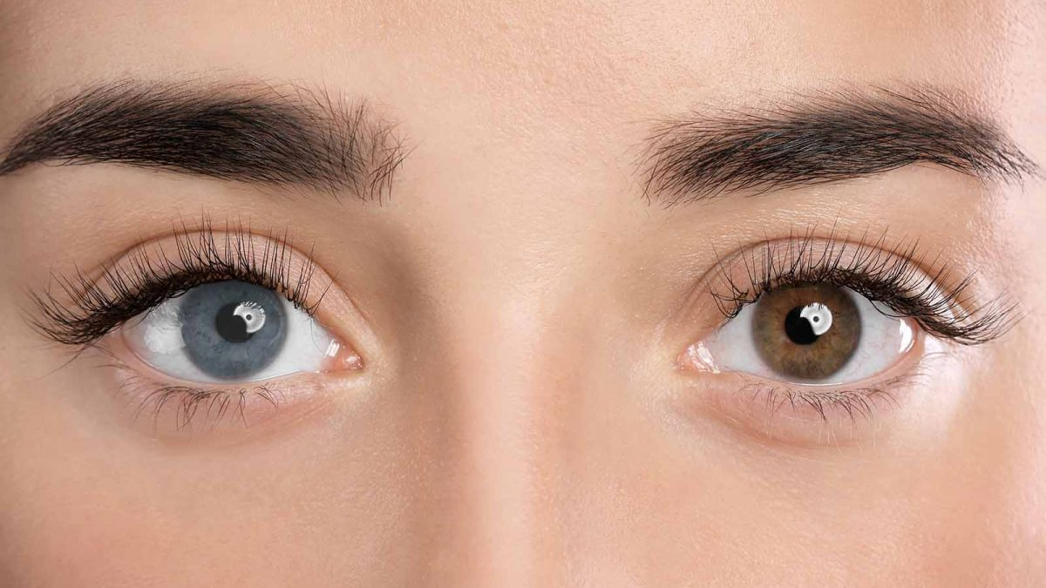
Vzácné oči
Je to Heterochromie (každé oko jiné)

